Slide 1


Slide 2





1 ВОПРОС
Восстановите слова, в которых мы оставили
только гласные.
1. и о и о – Хотел стать богатым, закопав деньги.
2. у ю а – Бумага, у которой есть номинальная
стоимость.
3. а а а е – Трудовой мигрант.
3 ОТВЕТA – 3 БАЛЛA

Slide 3
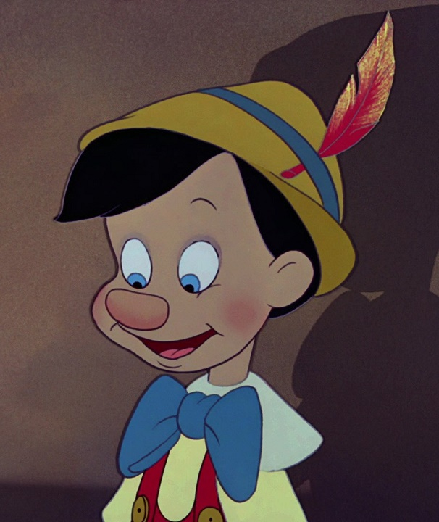
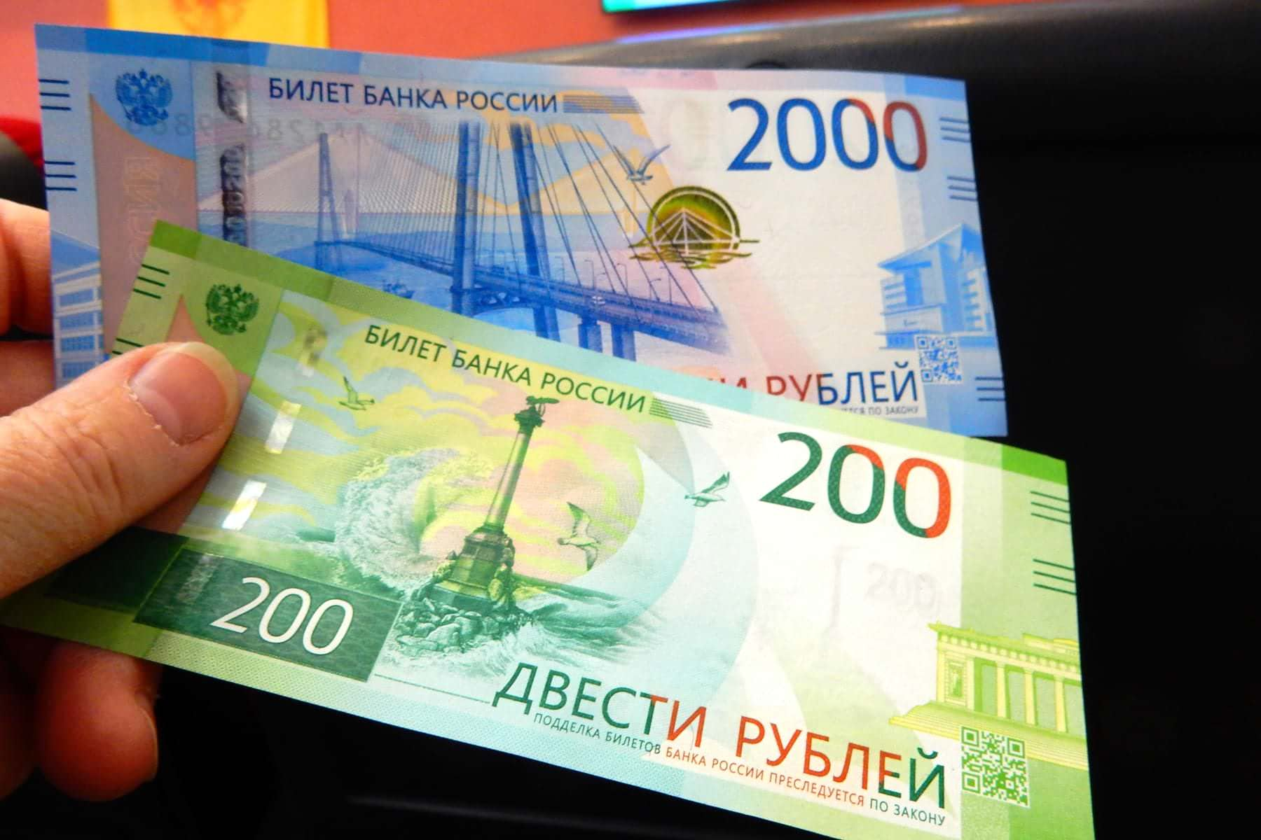
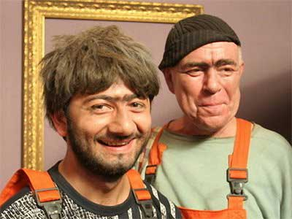

1 ОТВЕТ
Пиноккио – 1 балл.
Купюра – 1 балл.
Гастарбайтер – 1 балл.
3 ОТВЕТA – 3 БАЛЛA

Slide 4
2 ВОПРОС
Известный теннисист Новак Джокович,
посол доброй воли ЮНИСЕФ, участвует в
проектах борьбы с нищетой:
В Сербии или Хорватии?
1 ОТВЕТ – 1 БАЛЛ

Slide 5

2 ОТВЕТ
Сербия
1 ОТВЕТ – 1 БАЛЛ

Slide 6
3 ВОПРОС
Верите ли вы, что в Африке около 42%
населения живёт за чертой бедности?
1 ОТВЕТ – 1 БАЛЛ

Slide 7
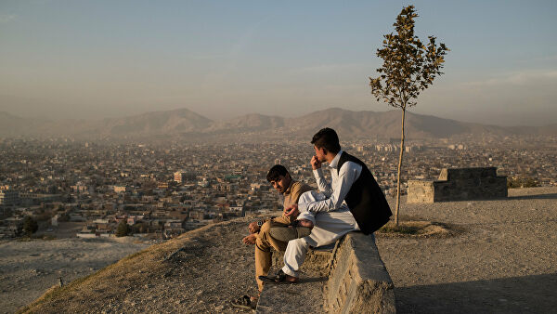
3 ОТВЕТ
Верю
1 ОТВЕТ – 1 БАЛЛ

Slide 8
4 ВОПРОС
В рамках проекта «Школа надежды», чтобы
обеспечить право каждого ребёнка на
образование, открыли учебный центр для детей,
живущих за чертой бедности. В статье об этом
сказано, что намного эффективней давать
нуждающимся не только «рыбу», но и…
Что?
1 ОТВЕТ – 1 БАЛЛ

Slide 9
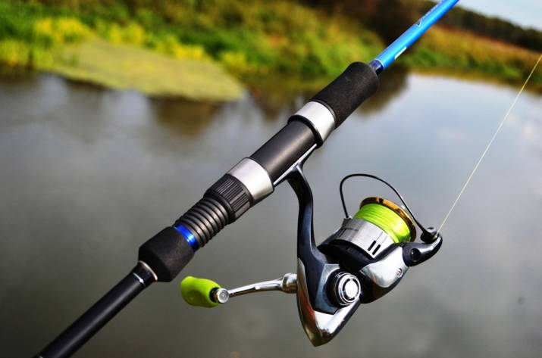
4 ОТВЕТ
Удочку
1 ОТВЕТ – 1 БАЛЛ

Slide 10
5 ВОПРОС
В социальном ролике решили показать, как
одевались бедные на протяжении
предыдущих 100 лет. Для демонстрации
внешнего вида нищего 1926 года показали
человека в одежде, но без...
Чего?
1 ОТВЕТ – 1 БАЛЛ

Slide 11

5 ОТВЕТ
Обуви
1 ОТВЕТ – 1 БАЛЛ

Slide 12
6 ВОПРОС
17 октября отмечают Международный день
борьбы за ликвидацию нищеты. В 2006 году
он прошёл под девизом «ТАКИМИ усилиями
покончим с нищетой».
Напишите заменённое слово.
1 ОТВЕТ – 1 БАЛЛ

Slide 13

6 ОТВЕТ
Общими
1 ОТВЕТ – 1 БАЛЛ

Slide 14
7 ВОПРОС
В статье о коррупции говорится, что человек,
который уже находится в системе и привык
брать взятки, никогда не будет жить на…
Что?
1 ОТВЕТ – 1 БАЛЛ

Slide 15
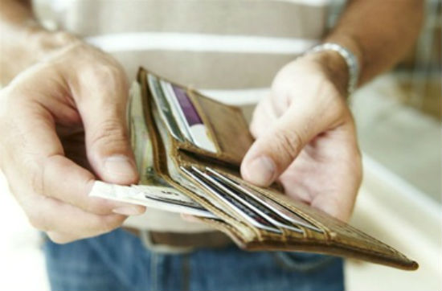
7 ОТВЕТ
Одну зарплату
1 ОТВЕТ – 1 БАЛЛ

Slide 16


МОЛОДЦЫ !

